Slide 1


Blok 1
week 3 dag 1

Slide 2
Dag 1 | Dag 2 | Dag 3 | Dag 4
drinkontbijt | de tuinbank | ik vermink | de reservebank
dankbaar | mank | ik bedenk | de slavink
de hoedenplank | de boomstronk | ik verdenk | de geschenken
de frisdrank | het stinkdier | ik gedenk | denkbeeldig
Frankrijk | het anker | ik kronkel | de eigendunk

Slide 3

Bankwoorden
Ank en Frank zitten samen op de bank,
de G mag er niet tussen, want dan kunnen ze niet kussen.

Slide 4
drinkontbijt

Slide 5
dankbaar

Slide 6
de hoedenplank

Slide 7
de frisdrank

Slide 8
Frankrijk

Slide 9


Slide 10


Slide 11

blok 1
week 3 dag 2

Slide 12
Bankwoorden
Ank en Frank zitten samen op de bank,
de G mag er niet tussen, want dan kunnen ze niet kussen.

Slide 13
de tuinbank

Slide 14
mank

Slide 15
de boomstronk

Slide 16
het stinkdier

Slide 17
het anker

Slide 20

blok 1
week 3 dag 3

Slide 21
Bankwoorden
Ank en Frank zitten samen op de bank,
de G mag er niet tussen, want dan kunnen ze niet kussen.

Slide 22
ik vermink

Slide 23
ik bedenk

Slide 24
ik verdenk

Slide 25
ik gedenk

Slide 26
ik kronkel

Slide 29
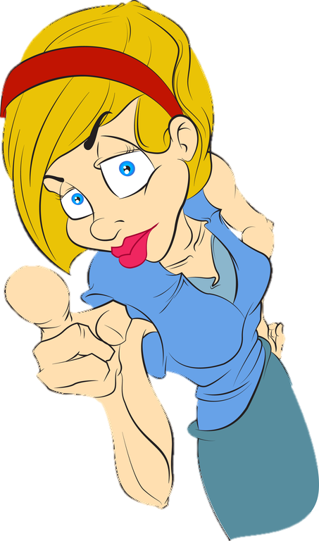
blok 1
week 3 dag 4

Slide 30
Bankwoorden
Ank en Frank zitten samen op de bank,
de G mag er niet tussen, want dan kunnen ze niet kussen.

Slide 31
de reservebank

Slide 32
de slavink

Slide 33
de geschenken

Slide 34
denkbeeldig

Slide 35
de eigendunk

Slide 38
Dag 1 | Dag 2 | Dag 3 | Dag 4
drinkontbijt | de tuinbank | ik vermink | de reservebank
dankbaar | mank | ik bedenk | de slavink
de hoedenplank | de boomstronk | ik verdenk | de geschenken
de frisdrank | het stinkdier | ik gedenk | denkbeeldig
Frankrijk | het anker | ik kronkel | de eigendunk

